Slide 1

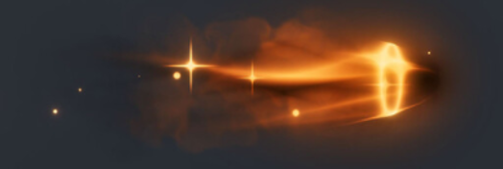
투사체와 몬스터 충돌한 직후
이펙트 처리
*모든 마법 공격 같은 방식으로 처리 합니다~
투사체
마법 공격 투사체 충돌 후
바로 소멸
충돌 즉시
충돌 이펙트 출력
몬스터 | 점점 투명해지면서 소멸
세모 파티클 | 넓게 흩어지며 소멸
충돌 이펙트 | 몬스터 투명해짐과 동시에 작아지며 소멸
파티클과 충돌 이펙트 소멸 시점은 같습니다.

